Slide 1
Zone de police Montgomery
Zone de Police Montgomery
Avenue de Tervueren, 142-144 • 1150 Bruxelles.
ZPZ.Montgomery.Management@police.belgium.eu
www.police.be/5343
Rapport d’activités 2022
@ ZPZMontgomery
E.R. Michaël Jonniaux

Slide 2
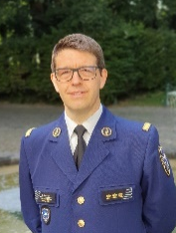
Budget
Le Collège de police
Il se compose des trois bourgmestres, du chef de corps , du secrétaire zonal et de la comptable spéciale.
En 2022, il a tenu 27 séances ordinaires et 12 séances disciplinaires.
 | 2022
Budget total en euros | 62.685.877,49
Contributions des communes
Woluwe-Saint-Lambert | 13.361.776,52
Etterbeek | 11.085.307,77
Woluwe-Saint-Pierre | 9.655.783,75
Vincent DE WOLF Bourgmestre Etterbeek
Olivier MAINGAIN Bourgmestre Woluwe-St-Lambert
Benoît CEREXHE Michaël JONNIAUX
Bourgmestre Woluwe-St-Pierre
Commissaire divisionnaire Chef de corps
Le Conseil de police
Le conseil de police est constitué des 3 bourgmestres, qui président celui-ci en alternance et pour une année, ainsi que des membres élus au sein des conseils commu-naux d’Etterbeek, Woluwe-Saint-Lambert et Woluwe-Saint-Pierre.
Il s’est réuni 5 fois en 2022.
Personnel
CADRE OPERATIONNEL : 470 
CADRE ADMINITRATIF ET LOGISTIQUE : 93 
TOTAL: 563*
2022
< 30 ans 73 | 30-40 171 | 40-50 165 | 50-60 144 | 60+ 10
Le Moniteur de sécurité 2021
Grâce à une enquête menée auprès de la population belge, les citoyens ont eu la possibilité d'exprimer leur opinion en matière de sécurité. Cet outil précieux permet à la police locale d’ajuster ses actions et de travailler au plus près des besoins et attentes des citoyens.
Domicile des membres du personnel
29% Agglomération bruxelloise (8% sur la zone) 26% Brabant flamand 22% Brabant wallon 7% Liège | 6% Hainaut 6% Namur 1% Limbourg 1% Anvers 2% Flandre orientale
1050 personnes sondées Taux de réponses: 86 % soit 911 personnes | SATISFAIT(1) | NEUTRE | INSATISFAIT(2)
Qualité du travail policier en général | 73% | 24% | 3%
L’attitude et le comportement à l’égard de la population | 72% | 22% | 6%
Qualité du dernier contact | 71% | 15% | 14,50%
Traiter chacun sur un pied d’égalité | 49% | 40% | 10%
Présence en rue | 45,50% | 38% | 16%
L’information à la population sur les activités de la Police | 39% | 44% | 16%
(1) satisfait et très satisfait
(2) insatisfait et très insatisfait
* Cadre réel au 31/12 de l’année 2022
1
(2) insatisfait et très insatisfait
2

Slide 3
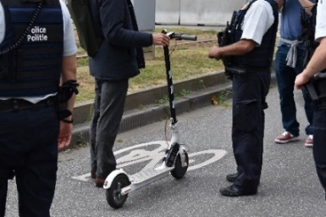
2022: les événements marquants
2022: les événements marquants
Des nouvelles valeurs voient le jour, après un sondage parmi tous les membres du personnel : humanité, professionnalisme, intégrité, implication et collégialité sont les valeurs qui guident dorénavant notre quotidien professionnel. Ce nouvel élan se traduit aussi à travers notre nouveau slogan: ‘Avec vous, pour vous’.
Notre camion de la prévention (Prevention Truck) est sorti 15 fois sur nos 3 communes en 2022, essentiellement pour donner des conseils de techno-prévention, sur la cybercriminalité et les vols de vélos. La problématique des nuisances motive également les sorties du véhicule.
Notre Point de contact Ecoles fut aussi très actif : 46 écoles distinctes et 1.584 élèves de 5 à 18 ans ont été sensibilisés à de nombreuses thématiques grâce à notre réseau de policiers volontaires. Ce projet se fait en collaboration avec les services communaux de prévention.
Le 1er mars 2022, la possibilité de prise de rendez-vous en ligne est lancée sur notre internet zonal. D’abord unique- ment pour les habitants de Woluwe-Saint-Pierre, cette possibilité a entre-temps été étendue pour les habitants des autres communes du territoire zonal. Adresse internet pour prendre un rendez-vous en ligne : https://www.police.be/5343/fr/
Suite à la nouvelle réglementation relative aux engins de déplacement motorisés (trottinettes électriques par exemple) en vigueur depuis le 1er juillet 2022 et en réponse à plusieurs plaintes, tant de la part des citoyens que de la part des autorités, plusieurs opérations de contrôle ont été organisées sur la zone avec des résultats interpellants (plusieurs saisies de ces engins). Le contrôle de ces moyens de locomotion est dorénavant repris dans le travail quotidien.
Des bodycams ont été mises à disposition des membres du personnel des services de première ligne, de la brigade cycliste et de la brigade canine. Notamment destinées à faire descendre les tensions lors des interventions difficiles, ces caméras peuvent aussi servir à des fins pédagogiques, grâce à une analyse ultérieure des enregistrements.
Au mois de mai, le réseau bien-être animal est lancé avec pour objectif de répondre au nombre grandissant de faits et interventions impliquant des animaux. Son expertise spécifique, portée par plusieurs membres de la brigade canine et autres services opérationnels, est mise au service des animaux. Contact : zpz.montgomery.animalwellbeing@police.belgium.eu
Le 18 novembre, les membres du personnel de la zone de police Montgomery, en présence de nos 3 bourgmestres et d'une délégation de nos collègues du SIAMU, rendent hommage à notre collègue Thomas, décédé en service ce 10/11/22 dans la zone de police voisine, BRUNO. Avec les 40 collègues présents aux obsèques à Waremme, ce sont près de 150 membres du personnel qui ont ainsi souhaité témoigner leur soutien à la famille et aux proches de Thomas (voir photo de couverture).
3
4

Slide 4
Activités et résultats
Activités et résultats
Sécurité routière
Prévention vols
Actions conduite sous influence | 2021 | 2022
Contrôles orientés alcool | 4.386 | 6.446
Conducteurs sous influence | 104 | 94
Contrôles orientés drogues | 359 | 514
Conducteurs sous influence | 150 | 62
Actions | 2022
Courriers de conseils préventifs aux habitants victimes de vol | 665
Visites techno-préventives APRES cambriolage | 77
Visites sur demande de l’habitant | 71
Séances d’informations préventives | 19
Surveillances d’habitations durant une absence (sur demande) | 591
Vitesse :
Prévention : 41.184 heures de radars préventifs
Répression : 41.837 heures de radars répressifs
43.070 PV (76% du total des infractions au code de la route)
5.883 PV pour non-respect des feux de signalisation
3.381 PV pour mauvais stationnement
Recherche Locale
2022
Fraudes | 68 faits élucidés | 12 auteurs arrêtés
Criminalité contre les biens/personnes | 121 faits élucidés | 88 personnes arrêtées
Famille- Jeunesse | 435 PV initiaux | 1.180 Auditions
Stupéfiants | 22 perquisitions effectuées (saisies de +/- 16 kg de marijuana, ½ kg de cocaïne, etc) | 32 auteurs interceptés dont 19 mis sous mandat d’arrêt
Accidents | 2021 | 2022
Nbre d’accidents | 268 | 323
Blessés légers | 333 | 402
Blessés graves | 9 | 16
Décès | 0 | 1
Sécurité dans les transports en commun
Caméras de surveillance
Type d’opérations | 2022
Avec la STIB | 153
En solo | 29
FIPA (avec la police fédérale) | 3
 | 2022
Demandes d’images | 798
Images exploitables | 322
Le territoire de la zone compte 117 caméras de surveillance, un investissement conséquent qui engrange des résultats importants. Les caméras sont devenues des outils incontournables en matière de stratégie opérationnelle.
Au total, nos équipes ont passé 32.813 heures en sécurisation des transports en commun.
5
6

Slide 5
Services à la population
Chiffres de la criminalité
VOLS | 2012 | 2021 | 2022
Vols à la tire | 824 | 295 | 486
Vols dans habitations | 991 | 903 | 957
Vols dans & sur véhicules | 1.278 | 572 | 613
Vols de voitures | 136 | 98 | 101
Vols avec violence sans armes | 351 | 181 | 196
Vols à main armée | 60 | 27 | 30
Vols de motos | 30 | 15 | 35
Violences intrafamiliales | 460 | 369 | 427
DISPATCHING
En 2022
27.855 heures
47.165 appels traités
22
Délais d’interventions
Minutes | 0-10 | 11-20 | 21-30 | 31-60 | 61-180
2021 | 27% | 61% | 82% | 95% | 100%
2022 | 28% | 62% | 83% | 95% | 100%
Nuisances & incivilités
Le Prevention Truck est sorti 3 fois afin de sensibiliser et conscientiser la population par rapport aux incivilités de tous genres.
Les brigades canine et cycliste se sont particulièrement investies dans la sensibilisation et la prévention.
Les patrouilles locales de sécurité émanant des services Accueil des maisons de police ont presté un total de 3.913 heures orientées « Nuisances » en 2022.
12.863 interventions et 2.924 procès-verbaux ont été rédigés par nos services concernant des infractions reprises dans la typologie « nuisances ».
(Pourcentage des interventions traitées endéans le délai repris)
Services INTERVENTION
En 2022
40.664 demandes
d'interventions,
soit une moyenne de 111 interventions quotidiennes.
124
Evaluation du fonctionnement des services de police
Services ACCUEIL – 3 maisons de police
 | 2021 | 2022
Plaintes des citoyens | 132 | 124
Félicitations des citoyens | 56 | 47
En 2022
103.572 heures
69
Le formulaire d’évaluation est disponible sur notre site internet: https://www.police.be/5343/fr/contact/declaration-en-ligne/formulaire-davis
7
8

Slide 6
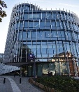
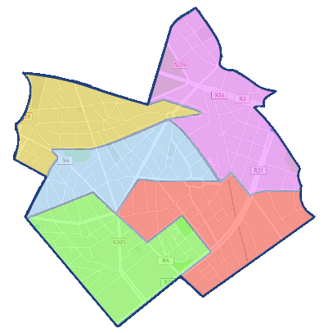
A votre service!
A votre service!
Urgence?
02 788 53 43
OU
112
Pensez aussi à www.police-on-web.be !
Ce site entièrement sécurisé vous permet d’effectuer différentes déclarations auprès de la police.
Ainsi, les vols de vélo, de vélomoteur, les vols à l’étalage, les dégradations diverses, les graffitis, les demandes de surveillance d’habitation durant une absence, les déclarations de caméra de surveillance en tant que particulier et de système d’alarme peuvent faire l’objet d’une déclaration en ligne.
Depuis le 1er mai 2020, cette liste s’est encore élargie: les coups et blessures, les menaces, le harcèlement, l’escroquerie, le vol sans violence et la perte d’objet ou de document peuvent également être signalés en ligne.
Et n’oubliez pas la possibilité qui vous est offerte de prendre rendez-vous pour déposer plainte dans votre maison de police en réservant une place horaire sur notre site internet : https://www.police.be/5343/fr/
Votre maison de police:
ETTERBEEK
27, avenue des Casernes
Identifiez votre inspecteur de quartier et contactez-le:
https://www.police.be/5343/fr/contact/votre-quartier
 02 788 91 20
24h/7j
Jourdan
Saint-Michel
Saint-Pierre
Saint-Julien
Chasse
9
10

Slide 7
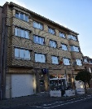
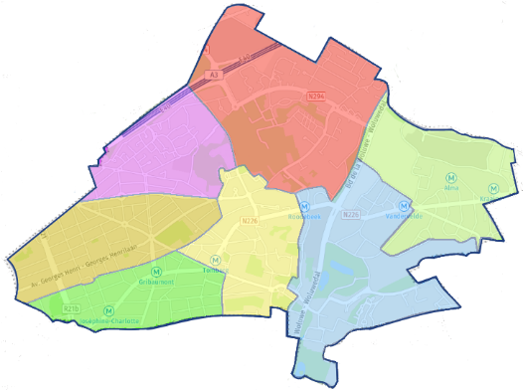
A votre service!
A votre service!
Urgence?
02 788 53 43
OU
112
Pensez aussi à www.police-on-web.be !
Ce site entièrement sécurisé vous permet d’effectuer différentes déclarations auprès de la police.
Ainsi, les vols de vélo, de vélomoteur, les vols à l’étalage, les dégradations diverses, les graffitis, les demandes de surveillance d’habitation durant une absence, les déclarations de caméra de surveillance en tant que particulier et de système d’alarme peuvent faire l’objet d’une déclaration en ligne.
Depuis le 1er mai 2020, cette liste s’est encore élargie: les coups et blessures, les menaces, le harcèlement, l’escroquerie, le vol sans violence et la perte d’objet ou de document peuvent également être signalés en ligne.
Et n’oubliez pas la possibilité qui vous est offerte de prendre rendez-vous pour déposer plainte dans votre maison de police en réservant une place horaire sur notre site internet : https://www.police.be/5343/fr/
Votre maison de police
WOLUWE-SAINT-LAMBERT
15-17, rue François De Belder
Identifiez votre inspecteur de quartier et contactez-le:
https://www.police.be/5343/fr/contact/votre-quartier
 02 788 92 20 (*)
L'antenne de Louvain en Woluwe Place Carnoy (lundi, mardi, mercredi et vendredi de 11 h à 13 h et jeudi de 16 h à 18 h)
Marcel Thiry
Constellations
UCL-Kappeleveld
Georges Henry
Paul Hymans
De Broqueville
La Woluwe
(*) Depuis le 06/10/2023, pendant la durée des travaux en cours, uniquement ouverte en semaine de 08.00 à 17.00 pour contact avec votre inspecteur de quartier ou le service Famille-Jeunesse. Pour les plaintes, veuillez-vous rendre à la maison de police de Woluwe-Saint-Pierre.
11
12

Slide 8
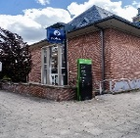
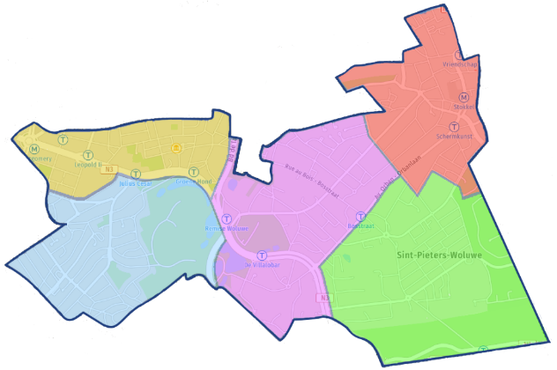
A votre service!
A votre service!
Urgence?
02 788 53 43
OU
112
Pensez aussi à www.police-on-web.be !
Ce site entièrement sécurisé vous permet d’effectuer différentes déclarations auprès de la police.
Ainsi, les vols de vélo, de vélomoteur, les vols à l’étalage, les dégradations diverses, les graffitis, les demandes de surveillance d’habitation durant une absence, les déclarations de caméra de surveillance en tant que particulier et de système d’alarme peuvent faire l’objet d’une déclaration en ligne.
Depuis le 1er mai 2020, cette liste s’est encore élargie: les coups et blessures, les menaces, le harcèlement, l’escroquerie, le vol sans violence et la perte d’objet ou de document peuvent également être signalés en ligne.
Et n’oubliez pas la possibilité qui vous est offerte de prendre rendez-vous pour déposer plainte dans votre maison de police en réservant une place horaire sur notre site internet : https://www.police.be/5343/fr/
Votre maison de police:
WOLUWE -SAINT-PIERRE
100, rue François Gay
Identifiez votre inspecteur de quartier et contactez-le :
https://www.police.be/5343/fr/contact/votre-quartier
 02 788 93 20 7j/7 de 7 à 22h
Stockel
Centre
Saint-Paul
Chant d’oiseaux
Sainte-Alix
13
14

